Slide 1
BIL | TAJUK | TARIKH | SURATKHABAR
1 | EKSPORT PRODUK HALAL MALAYSIA MELONJAK | 2 MEI 2025 | SINAR HARIAN
2 | MIHAS 2025 SASAR JUALAN HALAL GLOBAL BERNILAI RM4.5 bilion | 2 MEI 2025 | SINAR HARIAN
3 | ’RINGGIT GAIN MAY SIGNAL BULLISH TREND’ | 2 MEI 2025 | NEW STRAITS TIMES
4 | RINGGIT SEEN TO TRADE AT 4.30-4.35 AGAINST GREENBACK | 5 MEI 2025 | NEW STRAITS TIMES
5 | MINYAK SAWIT SUMBANG RM114 BILLION EKSPORT | 6 MEI 2025 | SINAR HARIAN
6 | BNM DIJANGKA LONGGARKAN DASAR MONETARI | 6 MEI 2025 | SINAR HARIAN
7 | EKONOMI MALAYSIA DIJANGKA KEKAL KUKUH BERBANDING NEGARA SETARANYA | 6 MEI 2025 | SINAR HARIAN
8 | RINGGIT TRADES AT 2.72 TO AUSTRALIAN DOLLAR | 6 MEI 2025 | NEW STRAITS TIMES
9 | MOODY’S: MALAYSIA SET TO OUTPERFORM A-RATED PEERS DESPITE GLOBAL HEADWINDS | 6 MEI 2025 | NEW STRAITS TIMES
10 | KERAJAAN PERTIMBANG PAKEJ KHAS PERNIAGAAN TERJEJAS - TENGKU ZAFRUL | 7 MEI 2025 | SINAR HARIAN
11 | MIXED VIEWS ON OPR | 8 MEI 2025 | NEW STRAITS TIMES
12 | OPR KEKAL 3.O PERATUS | 9 MEI 2025 | SINAR HARIAN
13 | RM2 JUTA UNTUK PROGRAM MAJU USAHAWAN MADANI | 12 MEI 2025 | SINAR HARIAN
14 | E-INVOIS PERMUDAH CUKAI, BANTU PMKS RANCANG KEWANGAN | 14 MEI 2025 | SINAR HARIAN
15 | EKONOMI MALAYSIA LEBIH BERDAYA TAHAN BERBANDING NEGARA ASEAN LAIN | 16 MEI 2025 | BERITA HARIAN
16 | TIADA KEPERLUAN SUBSIDI JIKA HARGA MINYAK TERUS RENDAH | 19 MEI 2025 | BERITA HARIAN
17 | OPR DIJANGKA TURUN SEHINGGA 0.5 PERATUS TAHUN INI | 19 MEI 2025 | BERITA HARIAN
18 | PENCIPTA PENDRIVE PACU MALAYSIA JADI HAB REKA BENTUK IC SERANTAU | 23 MEI 2025 | BERITA HARIAN
19 | ASEAN DUKUNG DAGANGAN GLOBAL BERBILANG HALA WALAU DITEKAN TARIF | 26 MEI 2025 | BERITA HARIAN

Slide 2
BIL | TAJUK | TARIKH | SURATKHABAR
20 | RASIONALISASI SUBSIDI RON95 TETAP DILAKSANA SEPARUH KEDUA 2025 | 27 MEI 2025 | BERITA HARIAN
21 | GELOMBANG EV ‘made In ÇHINA’ | 27 MEI 2025 | SINAR HARIAN
22 | SENTIMEN PERNIAGAAN KEKAL OPTIMIS | 28 MEI 2025 | SINAR HARIAN
23 | ASEAN 2025 TONJOL HALA TUJU BAHARU HADAPI CABARAN GLOBAL | 29 MEI 2025 | SINAR HARIAN
24 | TUJUH NEGERI CATAT PERTUMBUHAN DAGANGAN POSITIF | 29 MEI 2025 | SINAR HARIAN

Slide 3
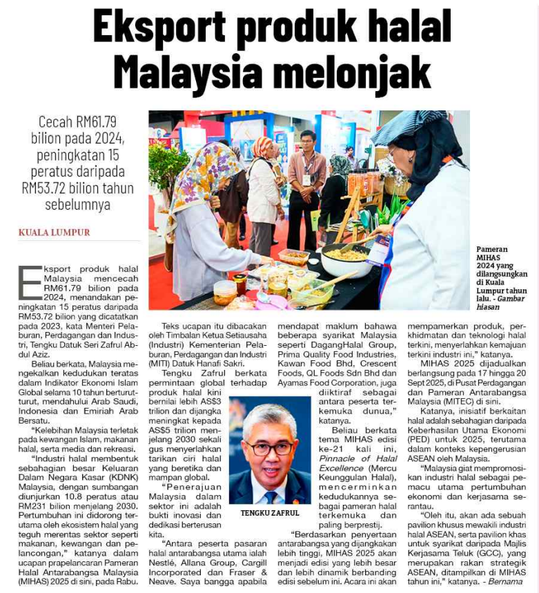
SINAR HARIAN
2 MEI 2025
SH|EKSPORT PRODUK HALAL MALAYSIA MELONJAK| MS 31

Slide 4
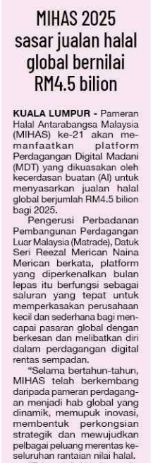
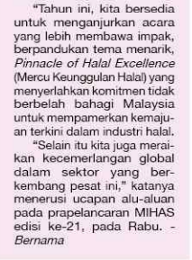
SINAR HARIAN
2 MEI 2025
SH|MIHAS 2025 SASAR JUALAN HALAL GLOBAL BERNILAI RM4.5 bilion| MS 31

Slide 5
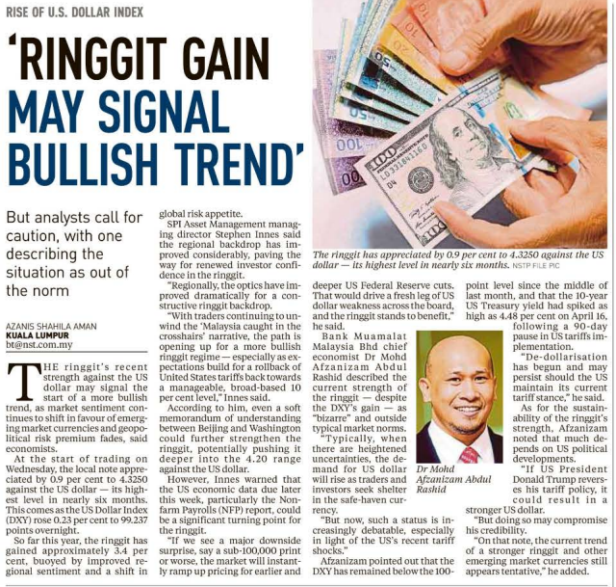
NEW STRAITS TIMES
2 MEI 2025
NST|’RINGGIT GAIN MAY SIGNAL BULLISH TREND’| MS 3

Slide 6
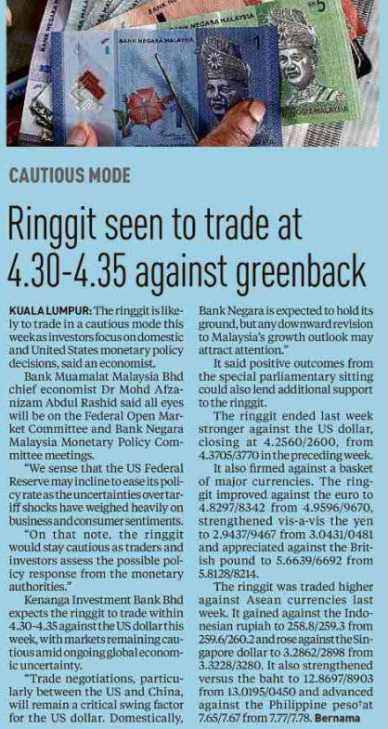
NEW STRAITS TIMES
5 MEI 2025
NST|RINGGIT SEEN TO TRADE AT 4.30-4.35 AGAINST GREENBACK| MS 5

Slide 7
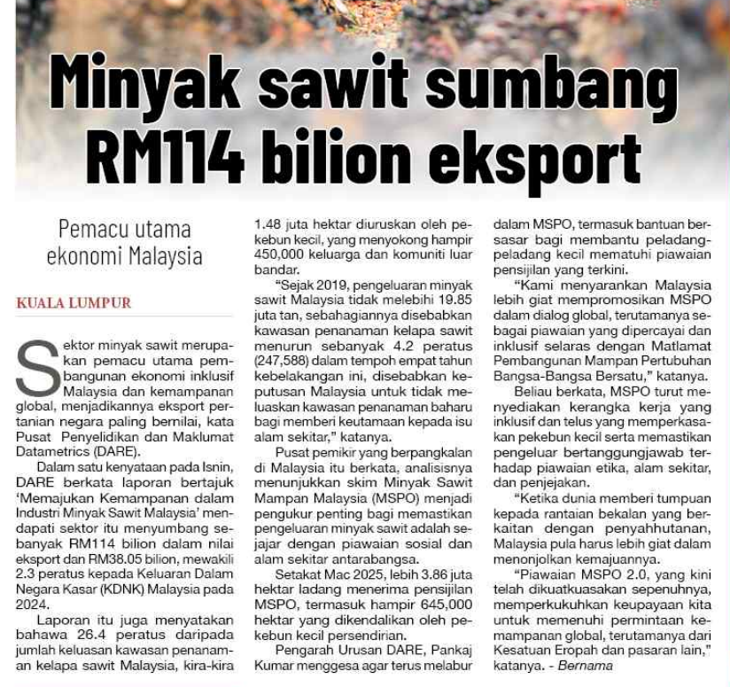
SINAR HARIAN
6 MEI 2025
SH|MINYAK SAWIT SUMBANG RM114 BILLION EKSPORT| MS 27

Slide 8
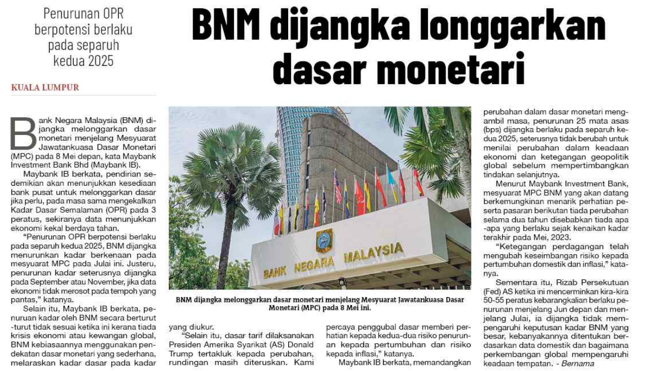
SINAR HARIAN
6 MEI 2025
SH| BNM DIJANGKA LONGGARKAN DASAR MONETARI| MS 28

Slide 9
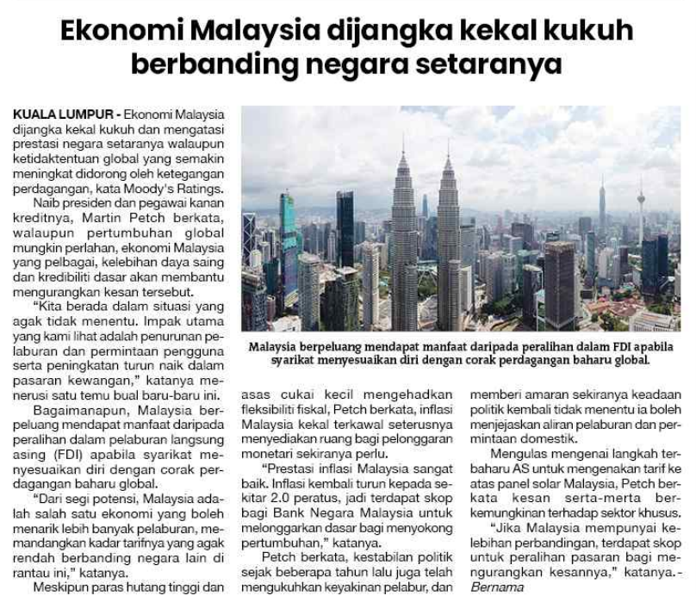
SINAR HARIAN
6 MEI 2025
SH|EKONOMI MALAYSIA DIJANGKA KEKAL KUKUH BERBANDING NEGARA SETARANYA| MS 28

Slide 10
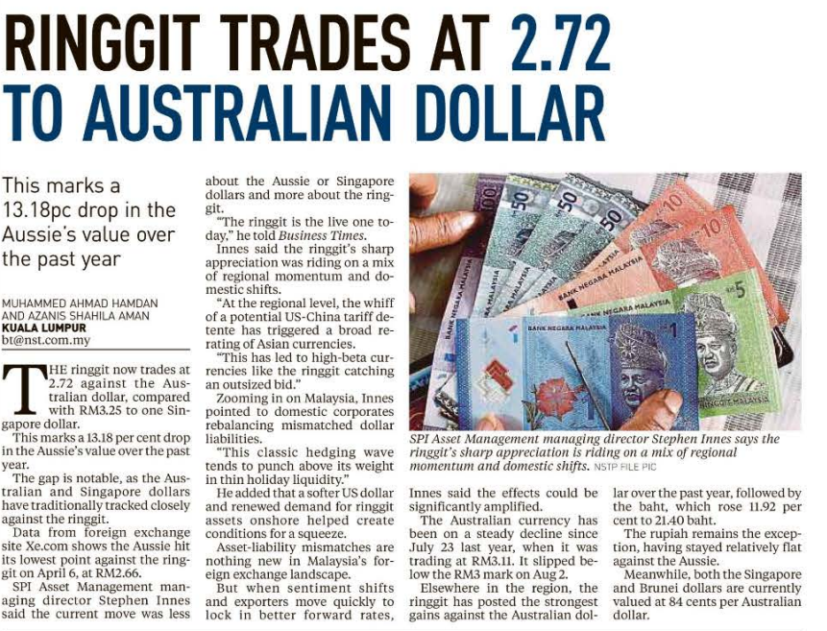
NEW STRAITS TIMES
6 MEI 2025
NST|RINGGIT TRADES AT 2,72 TO AUSTRALIAN DOLLAR| MS 2

Slide 11
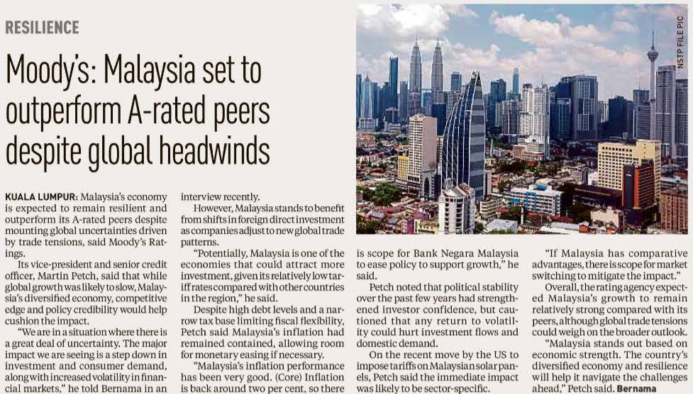
NEW STRAITS TIMES
6 MEI 2025
NST|MOODY’S: MALAYSIA SET TO OUTPERFORM A-T=RATED PEERS DESPITE GLOBAL HEADWINDS| MS 5

Slide 12
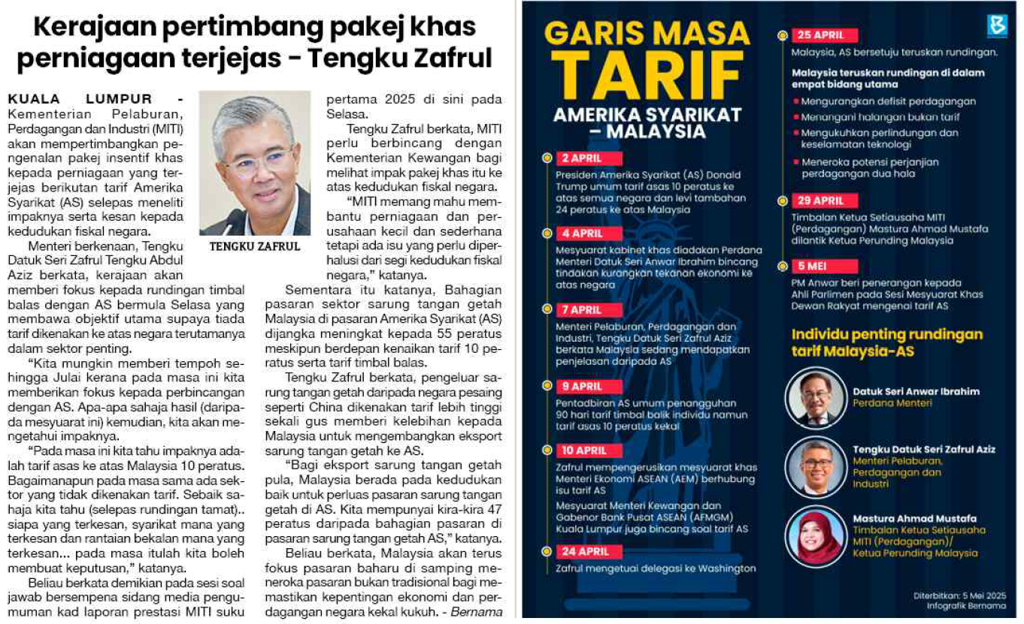
SINAR HARIAN
7 MEI 2025
SH|KERAJAAN PERTIMBANG PAKEJ KHAS PERNIAGAAN TERJEJAS - TENGKU ZAFRUL| MS 9

Slide 13
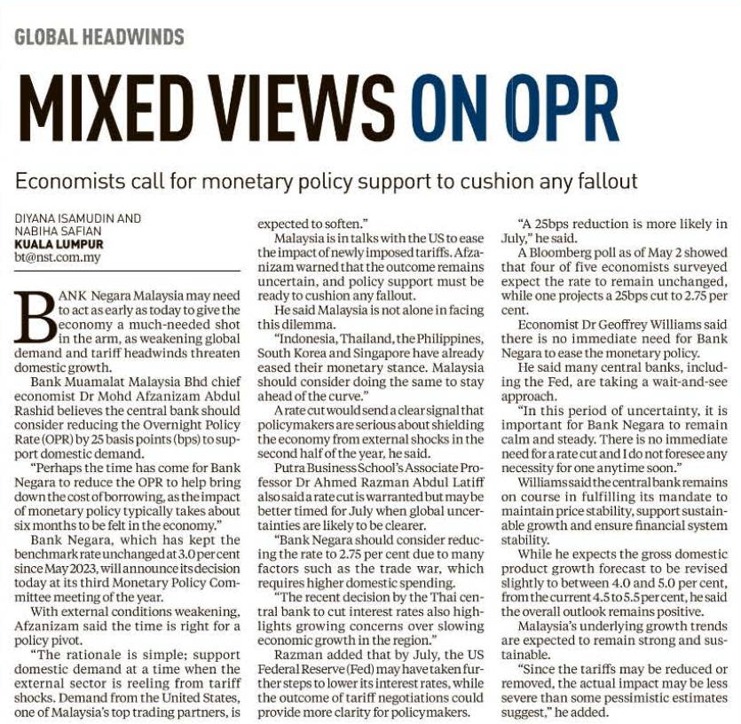
NEW STRAITS TIMES
8 MEI 2024
NST|MIXED VIEWS ON OPR| MS 4

Slide 14
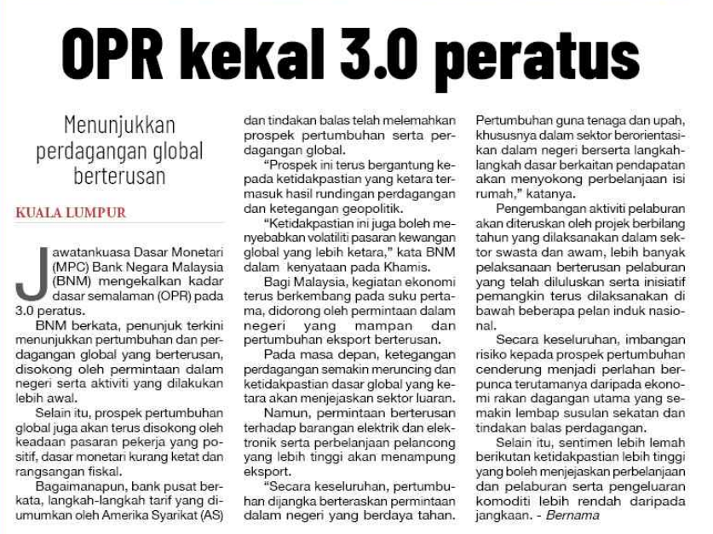
SINAR HARIAN
9 MEI 2025
SH|OPR KEKAL 3.O PERATUS| MS 28

Slide 15
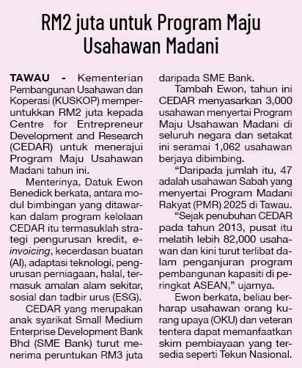
SINAR HARIAN
12 MEI 2025
SH|RM2 JUTA UNTUK PROGRAM MAJU USAHAWAN MADANI| MS 6

Slide 16
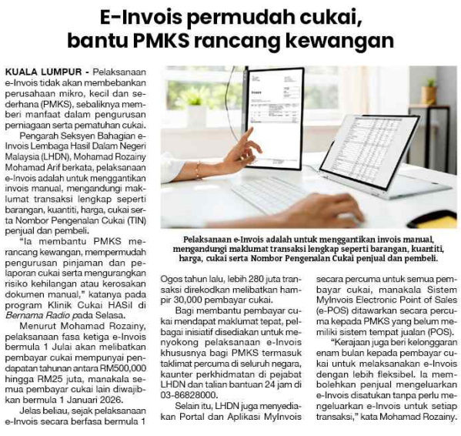
SINAR HARIAN
14 MEI 2025
SH|E-INVOIS PERMUDAH CUKAI, BANTU PMKS RANCANG KEWANGAN| MS 31

Slide 17
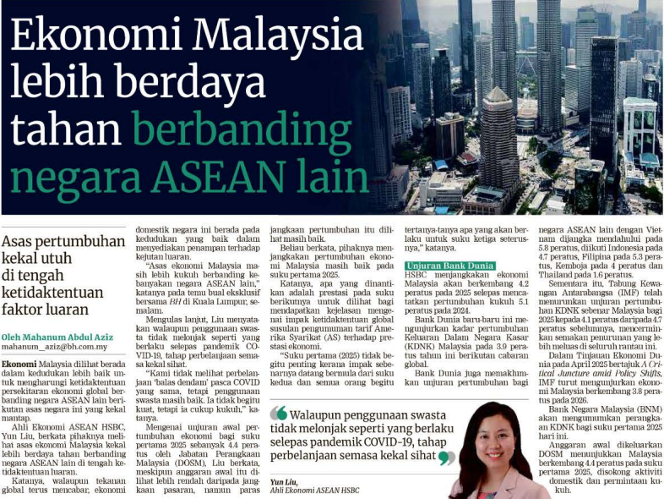
BERITA HARIAN
16 MEI 2025
BH|EKONOMI MALAYSIA LEBIH BERDAYA TAHAN BERBANDING NEGARA ASEAN LAIN| MS 22

Slide 18
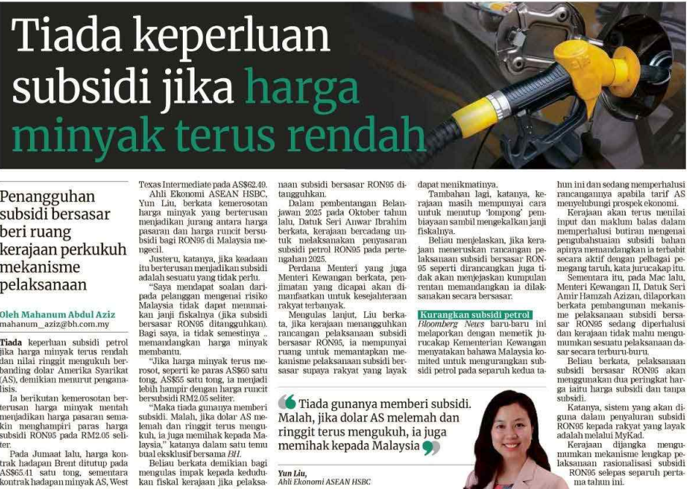
BERITA HARIAN
19 MEI 2025
BH|TIADA KEPERLUAN SUBSIDI JIKA HARGA MINYAK TERUS RENDAH| MS 21

Slide 19
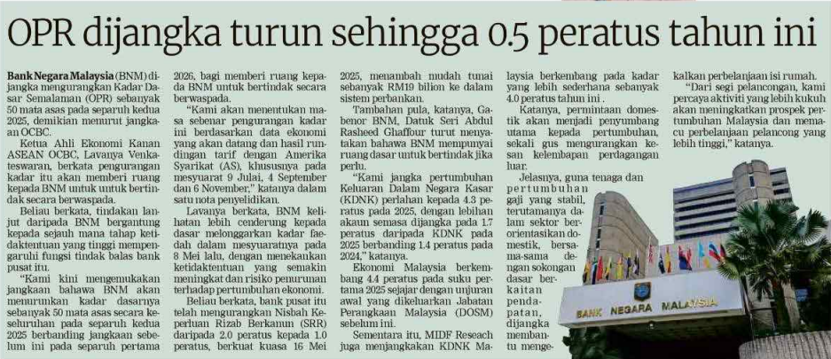
BERITA HARIAN
19 MEI 2025
BH|OPR DIJANGKA TURUN SEHINGGA 0.5 PERATUS TAHUN INI| MS 21

Slide 20
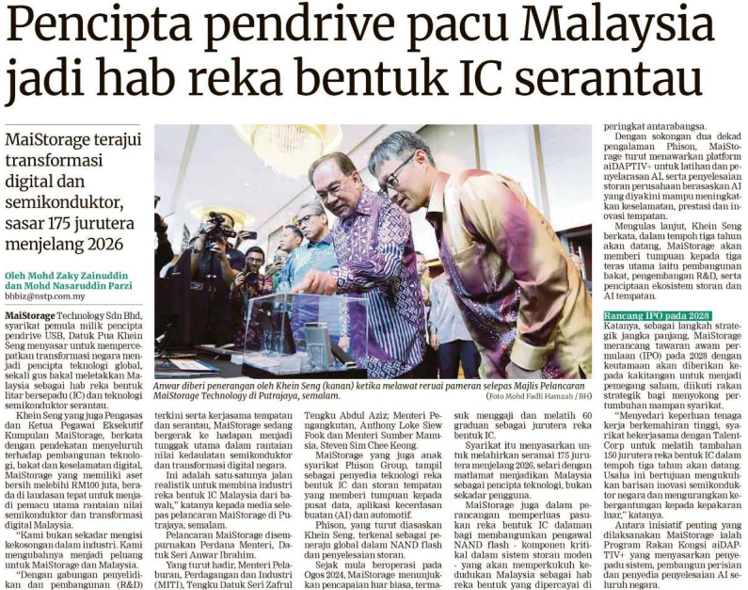
BERITA HARIAN
23 MEI 2025
BH|PENCIPTA PENDRIVE PACU MALAYSIA JADI HAB REKA BENTUK IC SERANTAU| MS 24

Slide 21
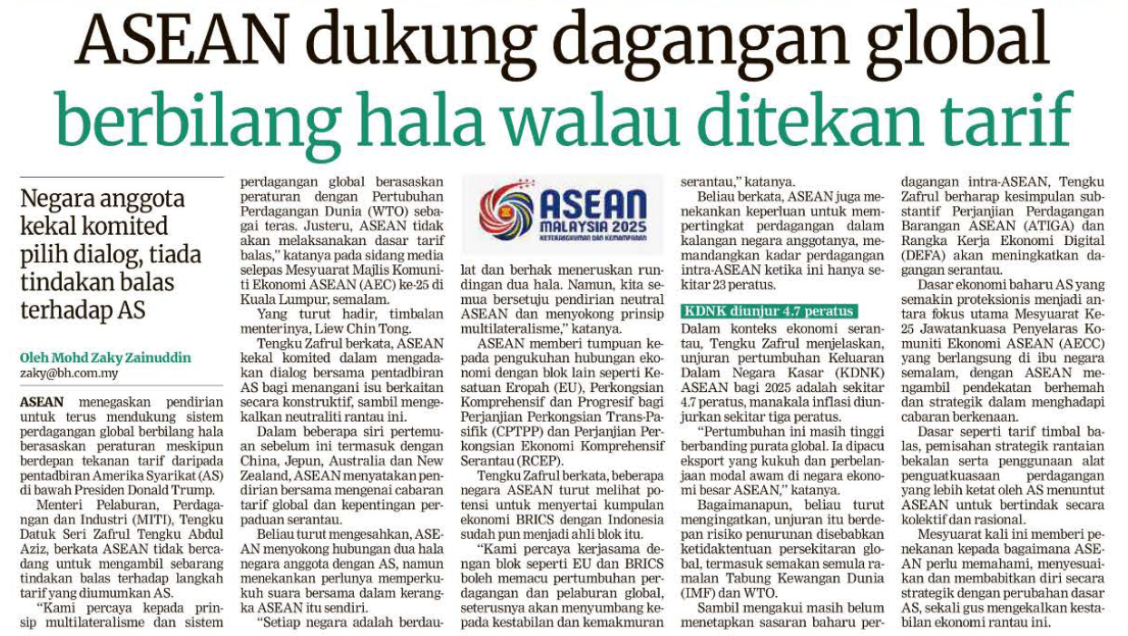
BERITA HARIAN
26 MEI 2025
BH|ASEAN DUKUNG DAGANGAN GLOBAL BERBILANG HALA WALAU DITEKAN TARIF| MS 23

Slide 22
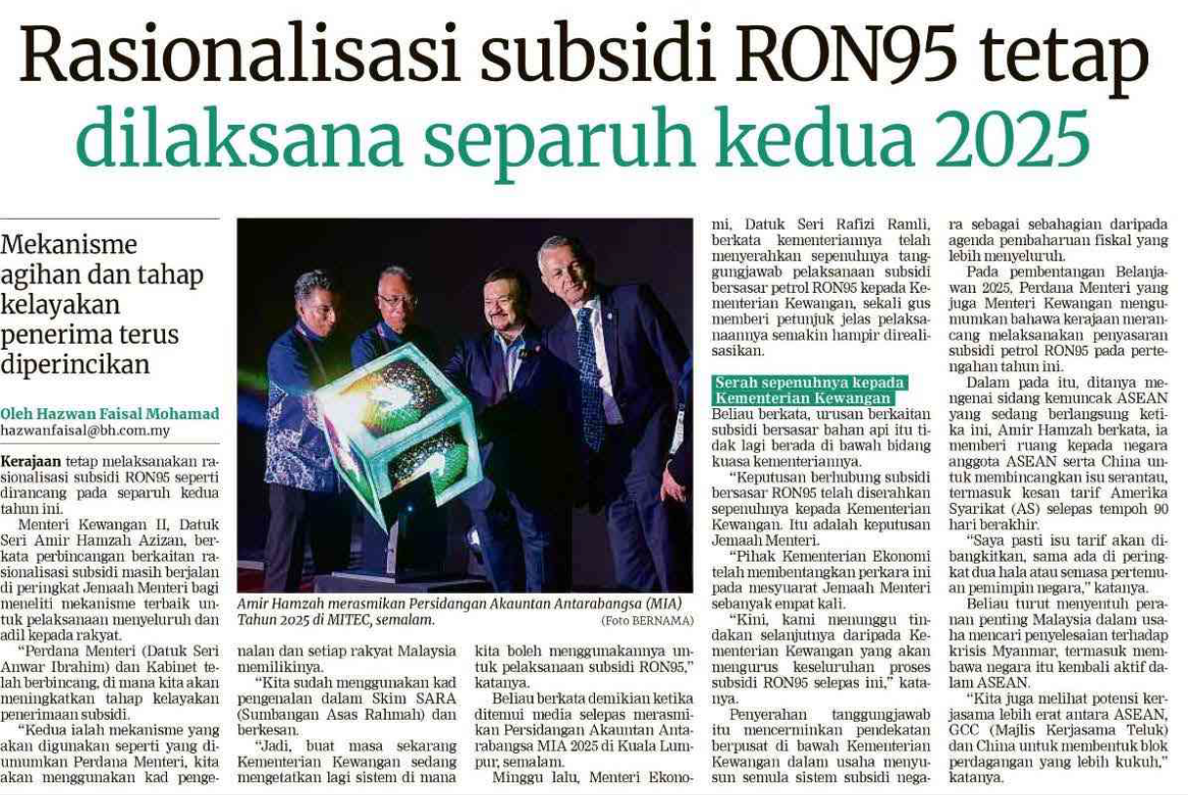
BERITA HARIAN
27 MEI 2025
BH|RASIONALISASI SUBSIDI RON95 TETAP DILAKSANA SEPARUH KEDUA 2025| MS 23

Slide 23
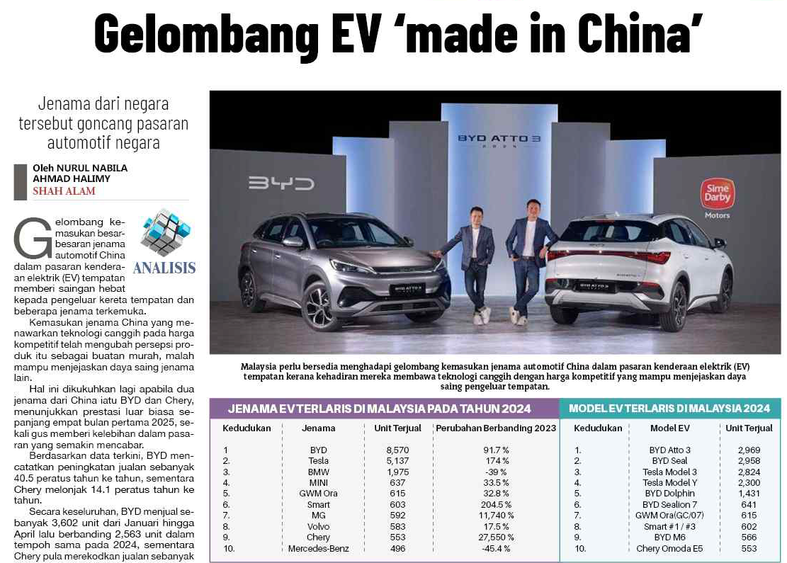
SINAR HARIAN
27 MEI 2025
SH|GELOMBANG EV ‘made In ÇHINA’| MS 29

Slide 24
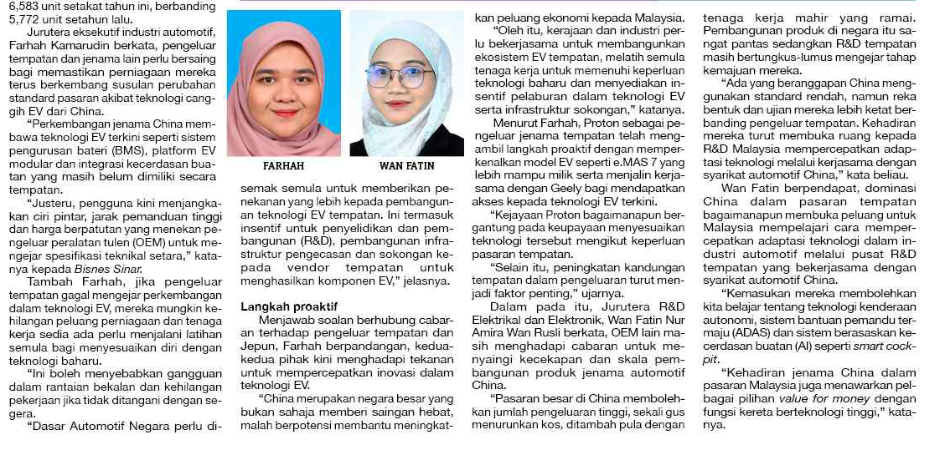
SINAR HARIAN
27 MEI 2025
SH| GELOMBANG EV ‘made In ÇHINA’| MS 29 (SAMBUNGAN)

Slide 25
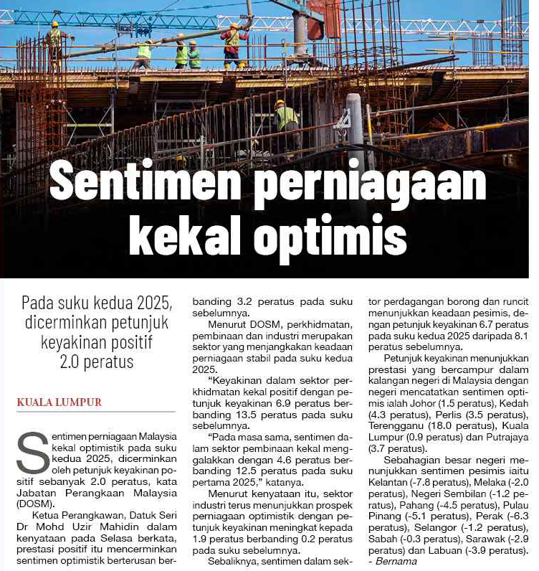
SINAR HARIAN
28 MEI 2025
SH|SENTIMEN PERNIAGAAN KEKAL OPTIMIS| MS 30

Slide 26
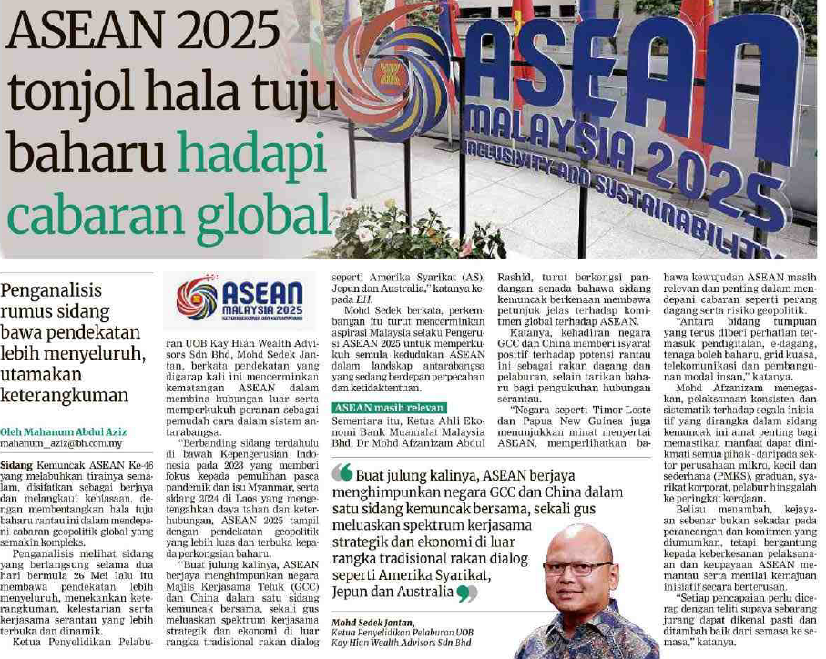
BERITA HARIAN
29 MEI 2025
BH|ASEAN 2025 TONJOL HALA TUJU BAHARU HADAPI CABARAN GLOBAL| MS 27

Slide 27
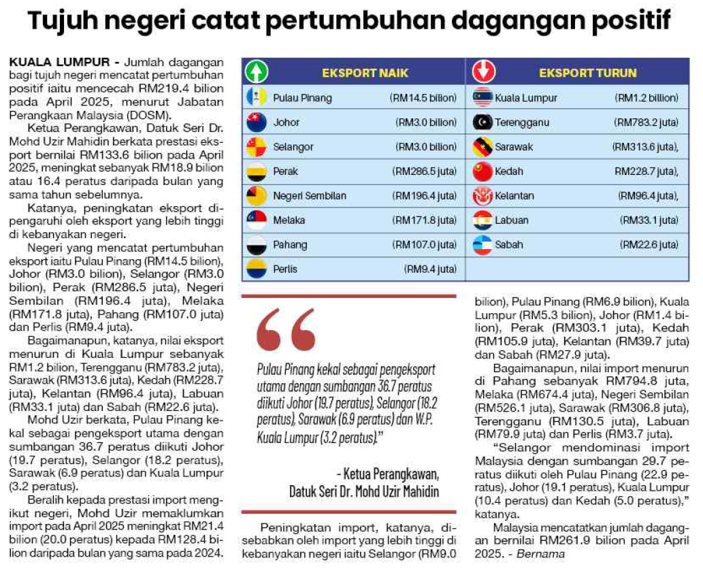
SINAR HARIAN
29 MEI 2025
SH|TUJUH NEGERI CATAT PERTUMBUHAN DAGANGAN POSITIF| MS 30

